Slide 1
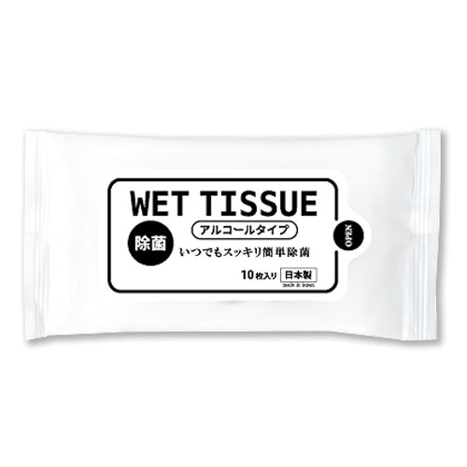
【提案書】
アルコールハンディウェット10枚
特徴
いつでもどこでもすっきり清潔に。携帯しやすいハンディタイプの除菌ウェットティッシュです。■アルコール配合、■日本製 ※すべての菌を除菌するわけではありません
納期
納期スペース
仕様
素 材 ： 不織布、エタノール、水、除菌剤
サイズ ： ティッシュ：約W200×H150mm、外装：約W140×H70mm
重 量 ： 約44g
包 装 ： なし
お見積
お見積りスペース

